Slide 1









CHÀO MỪNG
CÁC CON ĐẾN VỚI TIẾT HỌC MÔN TIẾNG VIỆT LỚP 1

Slide 2
2
MÁI ẤM GIA ĐÌNH
Bài
2
LÀM ANH
(Trang 28 – 29)

Slide 3

1
Khởi động

Slide 4
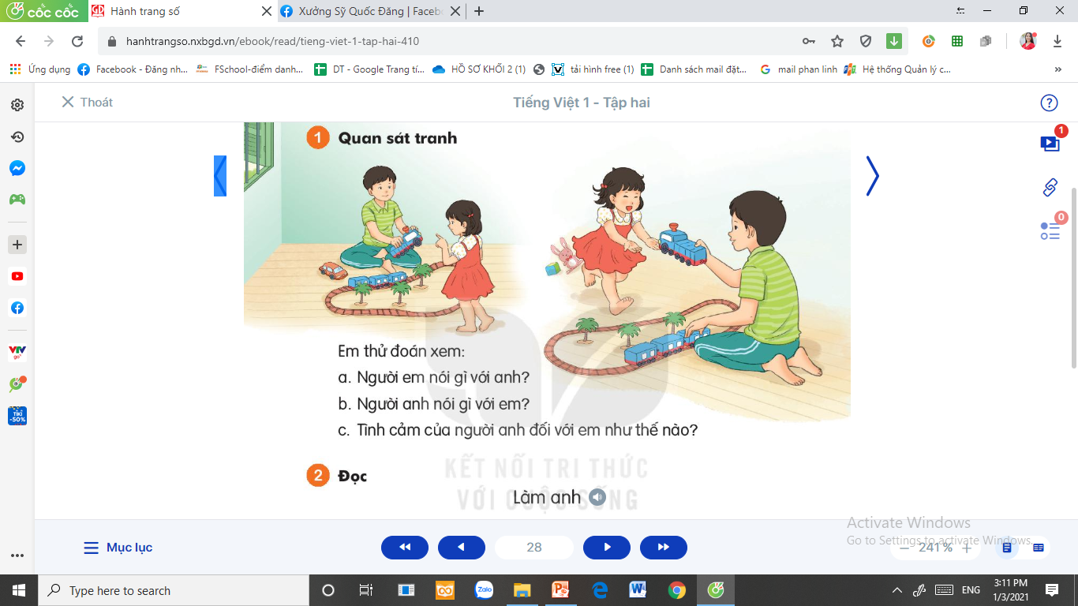
1
Quan sát tranh
Thử đoán xem:
Người em nói gì với anh?
Người anh nói gì với em?
Tình cảm của người anh đối với em như thế nào?

Slide 5
2
Đọc

Slide 6
2
Đọc
Làm anh
(1)
Làm anh khó đấy
Phải đâu chuyện đùa
Với em bé gái
Phải “người lớn” cơ.
Khi em bé khóc
Anh phải dỗ dành
Khi em bé ngã
Anh nâng dịu dàng.
(3)
Mẹ cho quà bánh
Chia em phần hơn
Có đồ chơi đẹp
Cũng nhường em luôn.
Làm anh thật khó
Nhưng mà thật vui
Ai yêu em bé
Thì làm được thôi.
(Phan Thị Thanh Nhàn)
(2)
(4)

Slide 7
2
Đọc
Làm anh
Làm anh khó đấy
Phải đâu chuyện đùa
Với em bé gái
Phải “người lớn” cơ.
Khi em bé khóc
Anh phải dỗ dành
Khi em bé ngã
Anh nâng dịu dàng.
(3)
Mẹ cho quà bánh
Chia em phần hơn
Có đồ chơi đẹp
Cũng nhường em luôn.
Làm anh thật khó
Nhưng mà thật vui
Ai yêu em bé
Thì làm được thôi.
(Phan Thị Thanh Nhàn)
(1)
3
1
(2)
(4)
2
4

Slide 8

dỗ dành: tìm cách nói chuyện để em bé không khóc.
(nâng)dịu dàng: đỡ em bé dậy mà không làm em bé bị đau.

Slide 9
2
Đọc
Làm anh
Làm anh khó đấy
Phải đâu chuyện đùa
Với em bé gái
Phải “người lớn” cơ.
Khi em bé khóc
Anh phải dỗ dành
Khi em bé ngã
Anh nâng dịu dàng.
(3)
Mẹ cho quà bánh
Chia em phần hơn
Có đồ chơi đẹp
Cũng nhường em luôn.
Làm anh thật khó
Nhưng mà thật vui
Ai yêu em bé
Thì làm được thôi.
(Phan Thị Thanh Nhàn)
(1)
3
1
(2)
(4)
2
4

Slide 10
3
Tìm tiếng

Slide 11
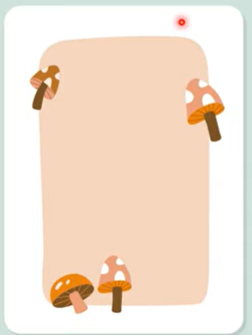


3
Tìm tiếng cùng vần với mỗi tiếng bánh, đẹp, vui
bánh
đẹp
vui
anh
ep
ui
dép
núi
anh
hẹp
mùi
canh
lạnh
ép
củi

Slide 12
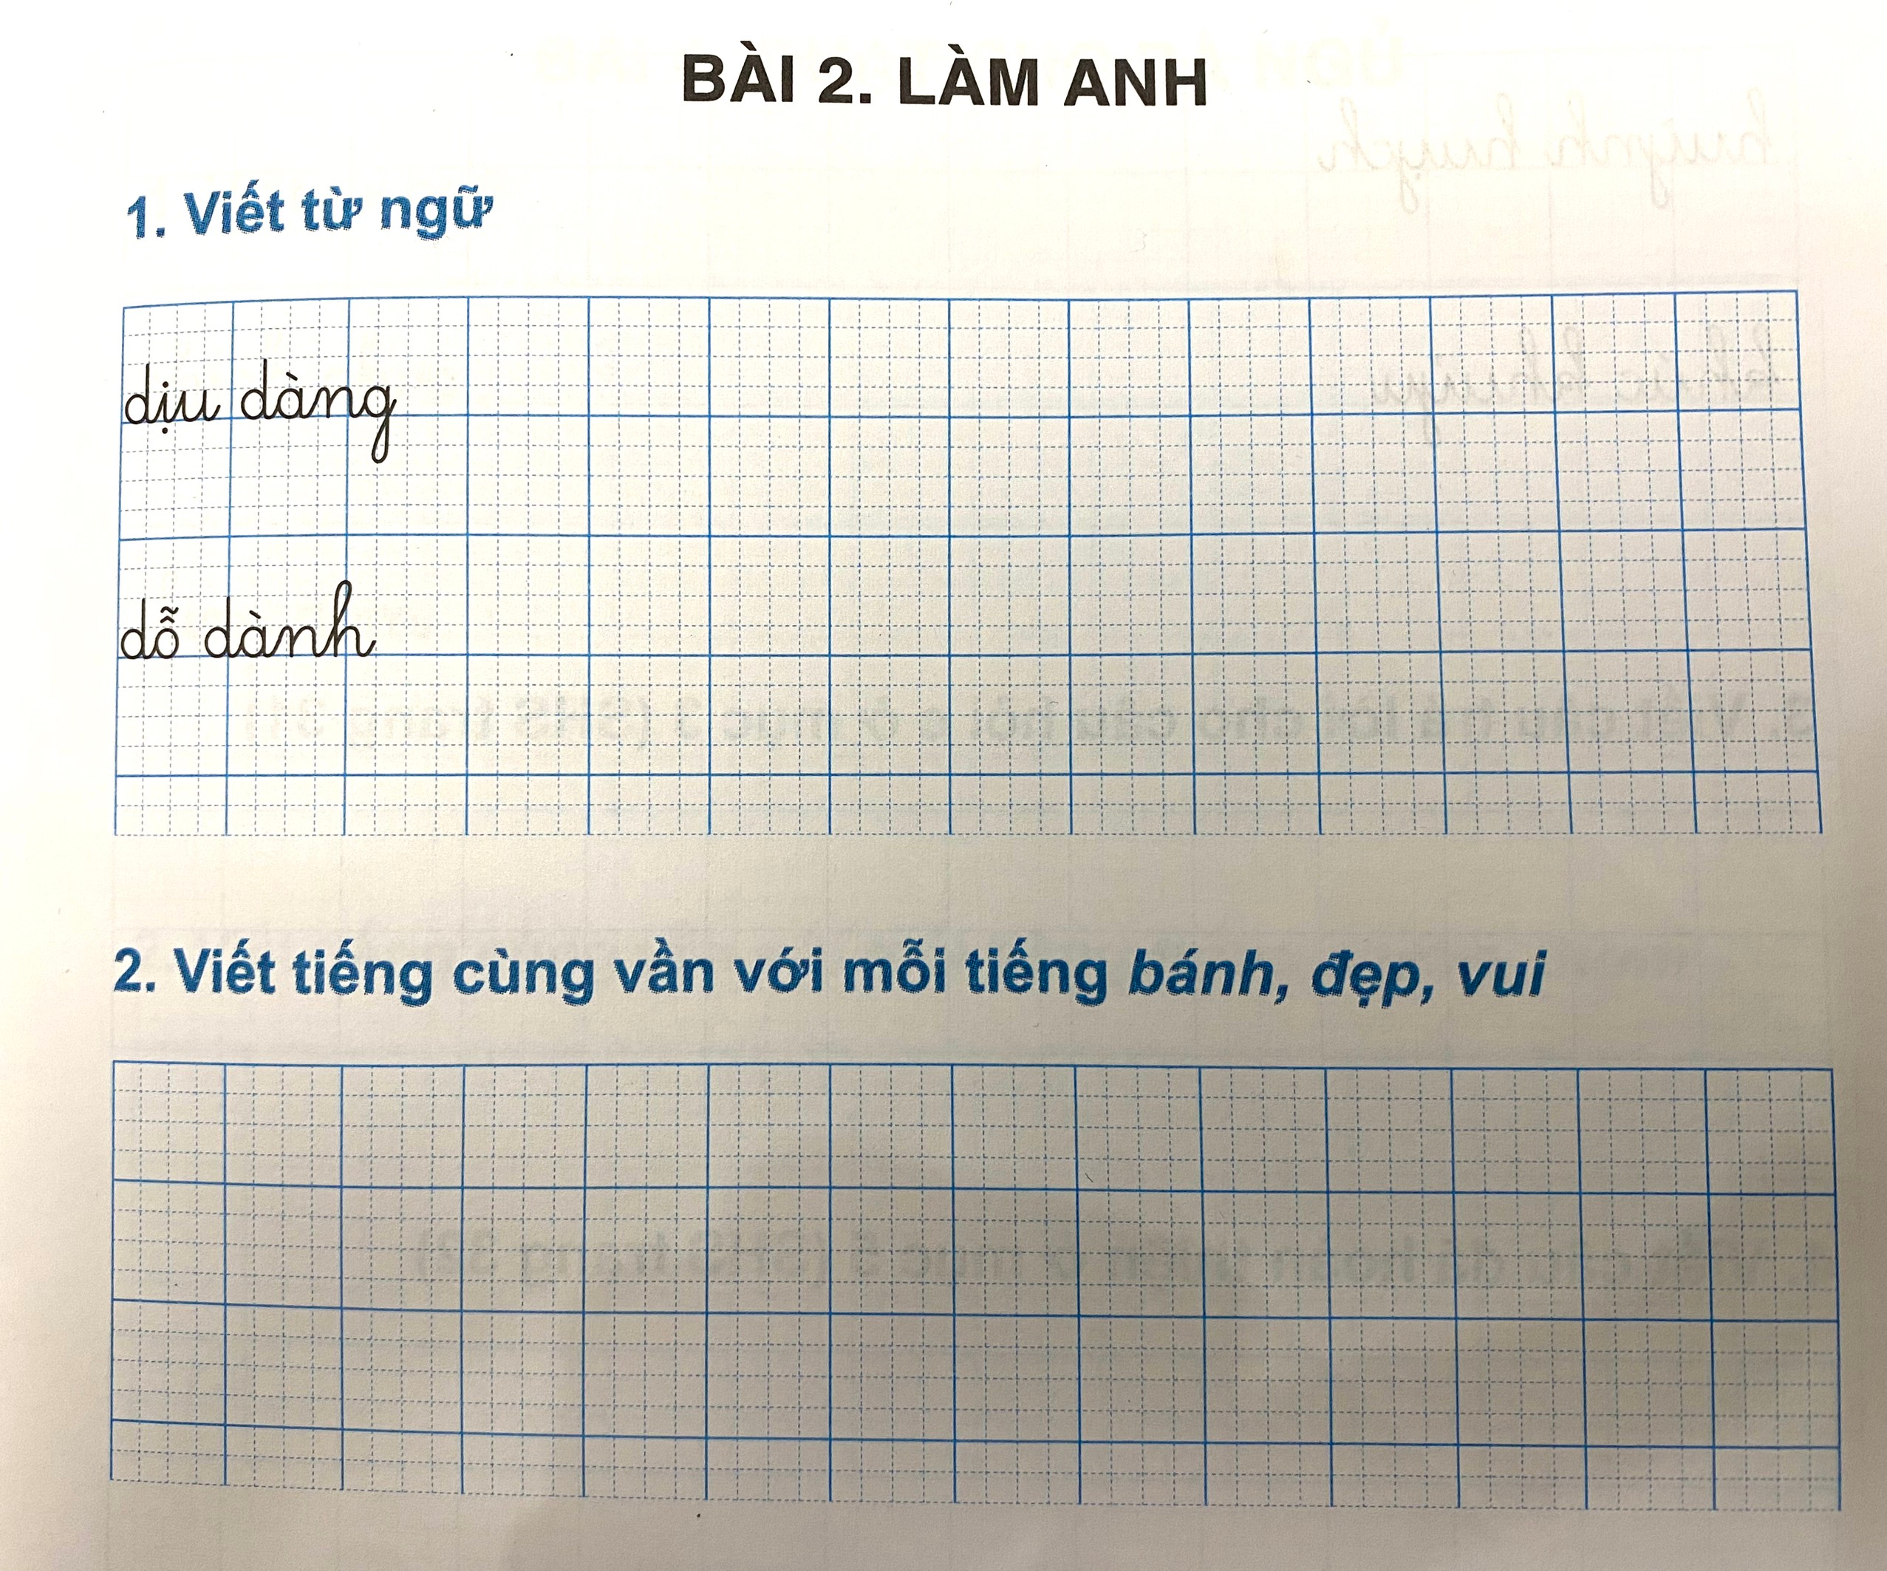

Slide 13





1. Viết từ ngữ

Slide 14






2. Viết tiếng cùng vần với mỗi tiếng bánh, đẹp, vui
-
-

Slide 15
4
Trả lời
câu hỏi

Slide 16
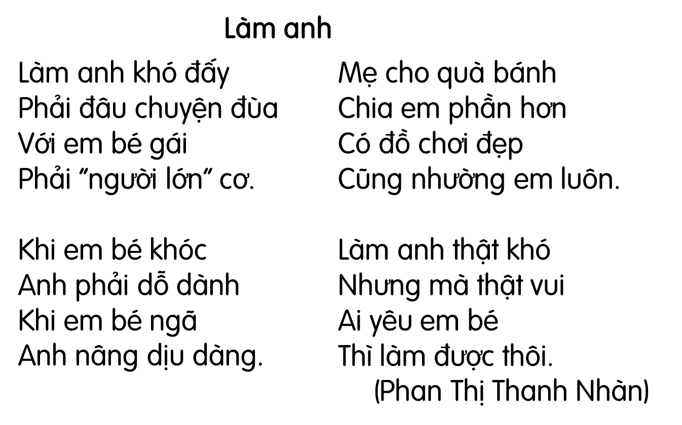
b. Theo em, làm anh dễ hay khó?
a. Làm anh thì cần làm những gì cho em?
c. Em thích làm anh hay làm em? Vì sao?

Slide 17
5
Học thuộc lòng

Slide 18

5
Học thuộc lòng hai khổ thơ cuối
Mẹ cho quà bánh
Chia em phần hơn
Co đồ chơi đẹp
Cũng nhường em luôn.
Làm anh thật
Nhưng mà thật vui
Ai yêu em bé
Thi làm được thôi.

Slide 19

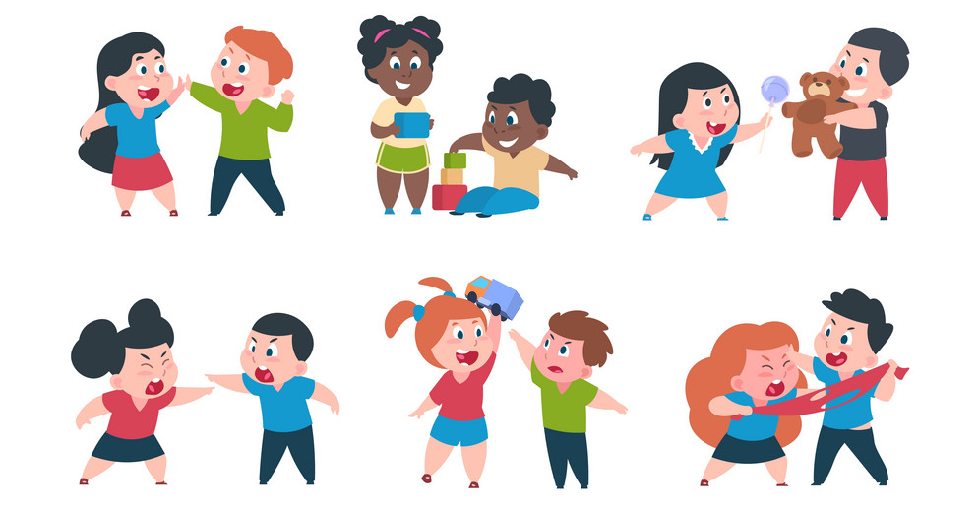
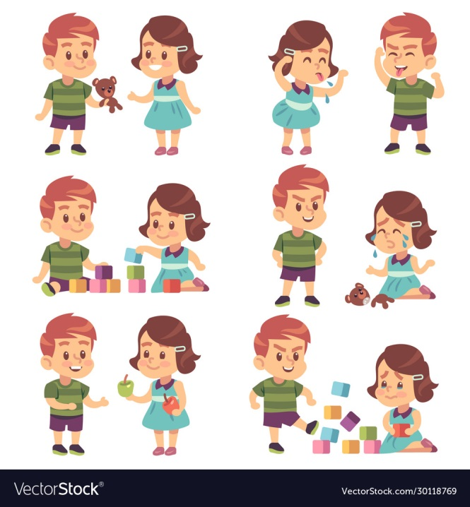
6
Kể về anh, chị hoặc em của em

Slide 20
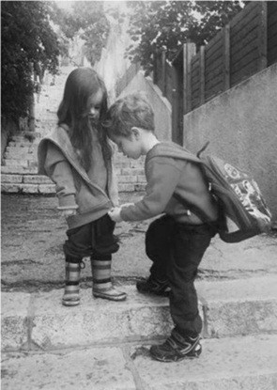


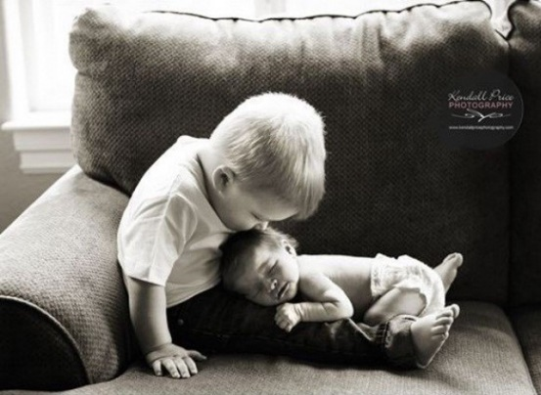
6
Kể về anh, chị hoặc em của em

Slide 21
CHÀO TẠM BIỆT CÁC CON!

